Slide 1
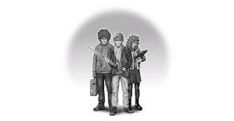
Felix, net i nika oraz gang niewidzialnych ludzi
Rafał Kosik

Slide 2
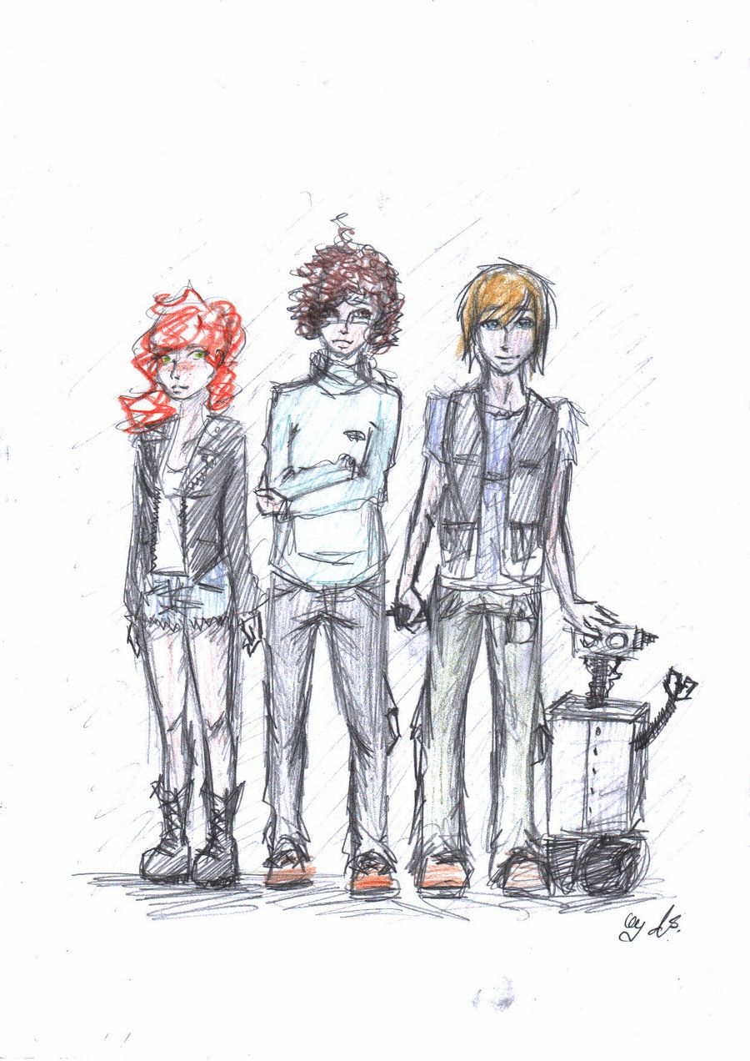

Slide 3
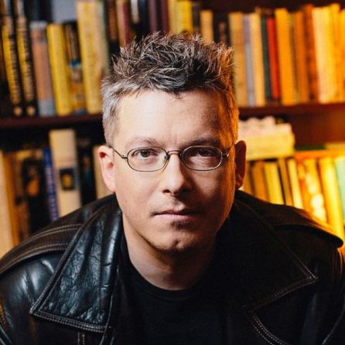
Autor – rafał kosik
Studiował architekturę na Politechnice Warszawskiej, ale przerwał studia, by wraz z żoną Katarzyną założyć agencję reklamową Powergraph (później przekształconą w wydawnictwo), w której jest dyrektorem kreatywnym i grafikiem. Rysuje również rysunki satyryczne. Autor cyklu powieści „Felix, Net i Nika”.
Pisze głównie fantastykę naukową, często zbacza też w stronę horroru.

Slide 4
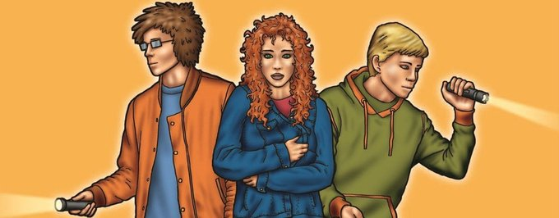
Główni bohaterowie
Felix
Net
Nika

Slide 5
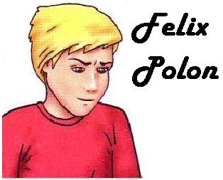
Felix polon
Trzynastoletni, szczupły, jasnowłosy chłopiec o piwnych oczach. Mieszka z rodzicami w domu na przedmieściach Warszawy. Jego tata jest wynalazcą, mama dyrektorem marketingu w dużym banku. Kiedy myśli obraca w dłoni wieczne pióro.
Ma babcie Lusię, która zarówno z wyglądu jak i potrzeby karmienia dzieci jest typową babcią.

Slide 6
Net bielecki
Wysoki, chudy, z łańcuszkiem zwisającym przy pasku, z ciągle rozczochranymi ciemnoblond włosami. Jest bardzo inteligentny. Najlepiej radzi sobie z matematyką i informatyką. Usprawnia program swojego ojca, dzięki czemu powstaje Manfret - sztuczna inteligencja, przyjaciel głównych bohaterów. Nie ma problemów z łamaniem zasad - chce, żeby program napisał za niego sprawdzian z geografii. Jest impulsywny - chciał odpłacić Celinie, kiedy był przekonany, że wydała ich nauczycielom na zimowisku. Podoba mu się Nika.

Slide 7
Nika mickiewicz
Rude loki, duże, zielone oczy, chude nogi, lekko zadarty nos, nieco piegów. Charakterystyczną częścią jej ubioru są buty martensy. Mieszka sama w malutkim mieszkaniu. Udaje, że jej ojciec żyje, by nie przeniesiono jej do domu dziecka. Ma moce, przez które niektórzy uznaliby ją za czarownicę - może poruszać przedmiotami na odległość, używać telepatii, ma “przeczucia”. To ona przypomina chłopcom o nauce. Samotne życie nauczyło ją odpowiedzialności i przyczyniło się do dojrzałości ponad wiek. W przeciwieństwie do kolegów jest humanistką. Dużo czyta i czerpie z tego radość. Nie chce oszukiwać. Uczy się by mieć wiedzę, nie dla ocen. Jest zazdrosna o Aurelię, kiedy Net się do niej zaleca.

Slide 8
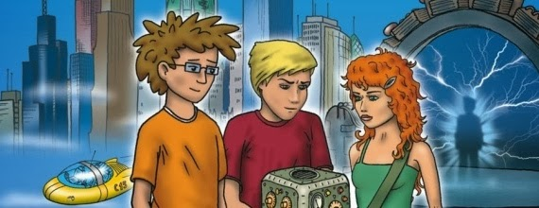
Manfred
Sztuczna inteligencja. Stworzony przez ojca Neta, dokończony przez chłopca. Steruje sygnalizacją świetlną w Warszawie. Towarzyszy głównym bohaterom w przygodach podłączony do tabletu Neta. Jego fizyczna forma znajduje się w warszawskim ratuszu. Od Mikołaja dostał robota, który pełni funkcję jego ciała.

Slide 9
Plan wydarzeń
1. Kradzież w banku.
2. Pierwszy dzień w gimnazjum – początek przyjaźni.
3. Baza na szkolnym strychu.
4. Zdemaskowanie szkolnych złodziejaszków.
5. Pościg za furgonetką Gangu Niewidzialnych Ludzi.
6. Prezentacja Manfreda.
7. Rozwiązanie problemu korków w mieście.
8. Nawiedzony strych.
9. Nawiązanie kontaktu z duchami.
10. Odnalezienie wraku samolotu.
11. List do prezydenta Warszawy.
12. Zamek na Kociej Skale – skarb księcia Świętopełka.
13. Odnalezienie skrzyni ze skarbami zrabowanymi przez Niemców.

Slide 10
14. Wizyta Świętego Mikołaja.
15. Wigilijna wieczerza w domach Felixa i Neta.
16. Ferie w Zakopanem.
17. Szalony zjazd Niki.
18. Akcja poszukiwawcza.
19. Dziwne zdarzenia w lesie.
20. Tajemnica Niki.
21. Na tropie UFO.
22. Tajny projekt pana Polona.
23. Zeszyt profesora Kuszmińskiego.
24. 50. piętro Silver Tower.
25. Spotkanie z Mortenem.
26. Walka o życie.
27. Odzyskanie notatek profesora.
28. Ostateczne starcie z szefem gangu.
29. Przedświąteczna akademia szkolna – ośmieszenie Marcela.
30. Transmisja z Marsa.
31. Uhonorowanie Felixa, Neta i Niki.

Slide 11
Wydarzenia Fantastyczne
Gadający program komputerowy
Nika odkrywa, że jest czarownicą
Odwiedziny Świętego Mikołaja
Pojawienie się ducha

Slide 12
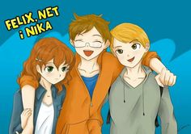
Wydarzenia realne
Spotkanie trójki przyjaciół
Nauka w szkole
Uciekanie przed przestępcami
Wyjazd w góry

Slide 13
antoni p. 6e

